Slide 1

Zemljevid
Predstavitev predloga projekta
Denis Korinšek, Matej Biberović, Primož Kerin

Slide 2
Zakaj ta projekt?
Prvič, obiskovalci ne vedo, kje se kaj nahaja
Olajšanje iskanja trgovin, hal, ali drugih objektov v sklopu BTC City
Zemljevid dostopen le na spletu
Aplikacija za mobilne naprave še ne obstaja

Slide 3
Funkcionalnosti aplikacije
Prikaz trenutne lokacije
Prikaz bližnjih trgovin
Izračun najhitrejše poti do izbrane trgovine
Prikaz podatkov o trgovini
  Kontakt, Odpiralni čas
Iskanje trgovin po izdelkih, kategorijah
Prikaz bližnjih točk interesa
  Bankomati, avtobusne postaje, informacije

Slide 4
Načrt (1)
3 faze:
  Programiranje aplikacije
    Podatkovna baza
    Odzivi na uporabnikove ukaze
    Povezava med ukazi in rezultati poizvedb
  Izdelava grafičnega vmesnika
    Zemljevid
    Ikone
    Gradniki
  Testiranje
    Rezultatov
    Delovanja na različnih napravah

Slide 5
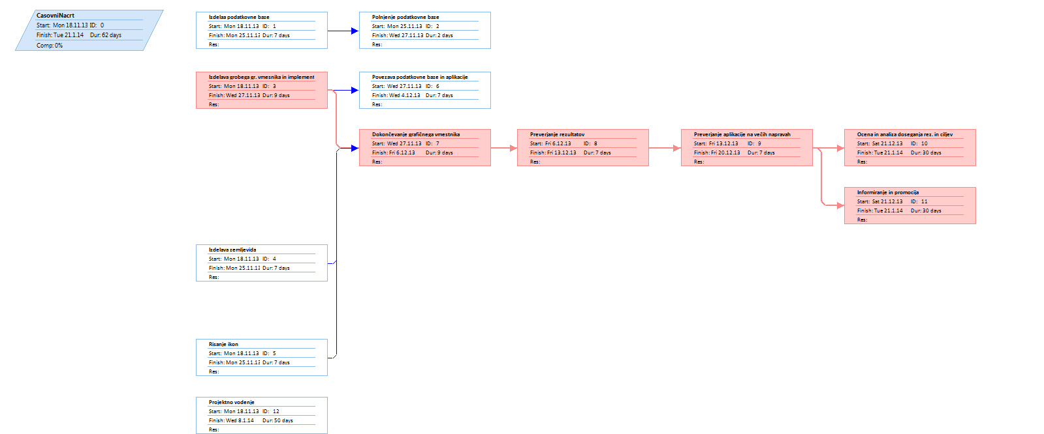
Načrt (2)

Slide 6
Analiza rezultatov
Google Play
  Število prenosov
  Odzivi uporabnikov
Sodelovanje z BTC City
  Če bo aplikacija uspešna

Slide 7
Tveganja
Prepoved trženja pod to znamko, ker je družba BTC lastnik blagovne znamke BTC City
Rešitev:
  Pravočasno pogajanje z BTC d.d.
  Sprememba imena

